Slide 1
Wikipedia Index
何东 15307130195

Slide 2
Overview
Term Frequency Calculation
Document Frequency Calculation
TFIDF Calculation
TFIDF Selection
Page Offset and Length Calculation
Web Search Service

Slide 3
Term Frequency Calculation
Input: enwikisource.xml
Map input: key = pageOffset, value = pageContent output: key = (pageId, term), value = (wordSum, 1)
Reduce input: key = (pageId, term), value = (wordSum, 1) output: key = (pageId, term), value = Term Frequency

Slide 4
Document Frequency Calculation
Input: output of TF Calculation
Map input: key = lineOffset, value = “pageId term TermFrequency” output: key = term, value = 1
Reduce input: key = term, value = 1 output: key = term, value = Document Frequency
Notes:
这么做的原理是，在 TF 的计算结果中，同一篇文章中的同一个单词只会出现一次。 那么，我只需统计 TF 的计算结果中相同的单词(term)出现了多少次。

Slide 5
TFIDF Calculation
Input: output of TF Calculation and DF Calculation
Map input: key = lineOffset, value = “pageId term TF” or “term DF” output: key = term, value = (pageId, TF) or IDF
Reduce input: key = term, value = (pageId, TF) or IDF output: key = (pageId, term), value = TFIDF
Notes:
需要注意的是，由于 Reduce 的输入有可能 是(pageId，TF)，也有可能是 IDF，并且我需要先知道这个单词(term)的 IDF 才能 计算 TFIDF 值，所以我要对 Reduce 输入的 values 进行两次遍历，因为我们不知道 IDF 在 values 中的哪个位置。而又因为 values 是 Iterable 类型(遍历过一次之后无法找回)， 所以，在进行第一次遍历 values 的时候，要做一个 values 的备份，以便第二次遍历。

Slide 6
TFIDF Selection
Input: output of TFIDF Calculation
Map input: (pageId, term), value = TFIDF output: key = pageId, value = (term, TFIDF)
Reduce input: key = pageId, value = (term, TFIDF) output: key = pageId, value = 5 terms with the max TFIDF
Notes:
为了加速后面的搜索服务，我为每个页面(page)计算出 TFIDF 值最大的五个单词(term)，以此代表该页面参与搜索。此任务输入文件为上面得到的 TFIDF 文件

Slide 7
Page Offset and Length Calculation
Input: enwikisource.xml
Map input: key = pageOffset, value = pageContent output: key = pageId, value = (pageOffset, pageLength)
Reduce no need
Notes:
为了加速后面的搜索服务中展现网页，我为每个页面(page)计算出了它在原始 XML 文件中偏移(offset)和长度(length)。此任务输入为原始的 Wikipedia XML 文件。

Slide 8
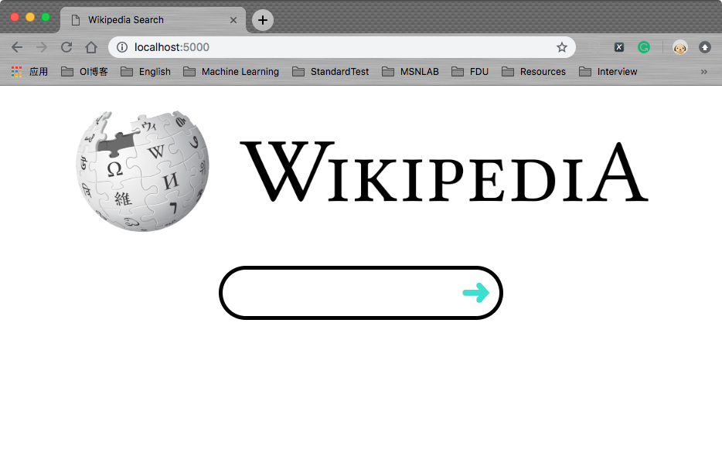
Web Search Service
Notes:
在浏览器输入查询的单词（或词组）后，服务器用查询单词与内存中的单词比对，得到候选页面编号。
然后服务器利用候选页面编号查询到页面的偏移和长度，并在原始文件中获取页面的数据，将候选页面的标题显示到搜索结果中。
当用户点击搜索结果的页面链接，服务器通过页面偏移和长度拿到页面数据，并用wikimarkup库将wiki语法转为html页面展示给用户。

Slide 9
Thank you
Q & A

